Slide 1
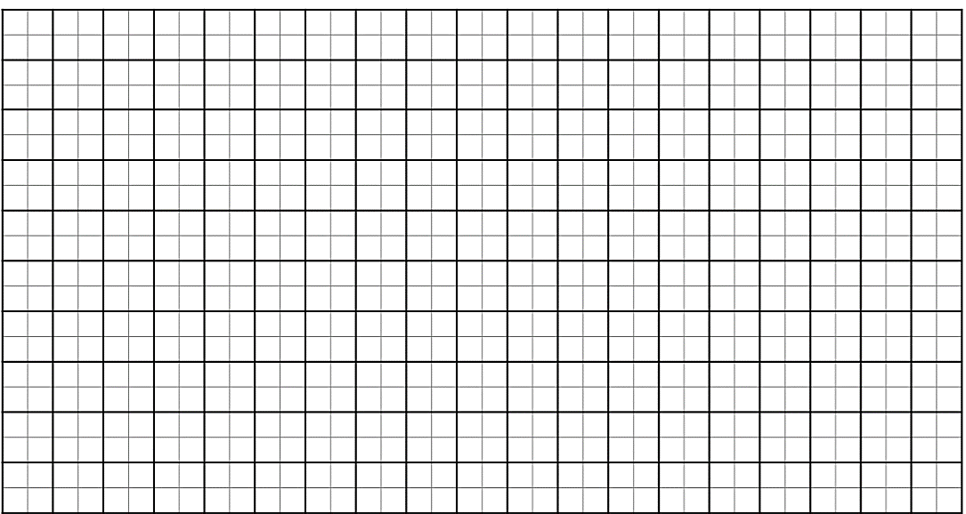
Lentille
O
Echelle : 1cm sur la figure correspond à 5cm en réalité

Slide 2

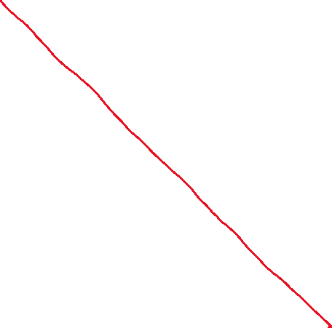

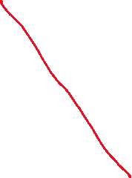

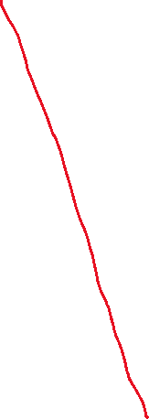

Lentille
O
Echelle : 1cm sur la figure correspond à 2cm en réalité

